Slide 1

中
國
經
學
史
陳逢源

Slide 2

第二講 經學流傳時代
CONTENTS
01 經出於孔子 經傳傳於孔門
02 孟子 荀子傳經情形
03 經學傳布情形
04 戰國變異 已非刪定之舊
05 秦漢之際經學流傳
06 再申經學之義

Slide 3
01
經出於孔子，經學傳於孔門

Slide 4

一、儒分為八
1、《韓非子．顯學篇》「孔子之後，儒
分為八」有子張氏、子思氏、顏氏、
孟氏、漆雕氏、仲良氏、公孫氏、樂
正氏
2、陶潛《聖賢群輔錄》：顏氏傳《詩》、
孟子傳《書》、漆雕氏傳《禮》、仲
良氏傳《樂》、樂正氏傳《春秋》、
公孫氏傳《易》

Slide 5
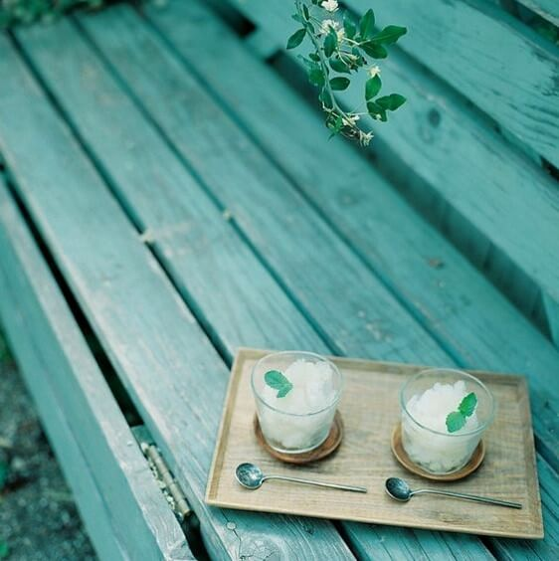
二、洪邁《容齋隨筆》「孔子弟子，
惟子夏於諸經獨有書」
1、《易傳》
2、《詩序》
3、《毛詩》承自子夏
4、《儀禮．喪服》
5、《春秋公羊》、《穀梁》傳自子夏
6、鄭玄以為《論語》由仲弓、子夏所撰
7、徐防云：《詩》、《書》、《禮》、
《樂》定自孔子，發明章句，始於子夏

Slide 6

三、朱彝尊《經義考》諸子傳經
1、子夏兼通六藝
2、子木受《易》
3、子開習《書》
4、子輿述《孝經》
5、子貢問《樂》
7、有若、仲弓、閔子騫、言游
撰《論語》
8、孺悲傳〈士喪禮〉

Slide 7

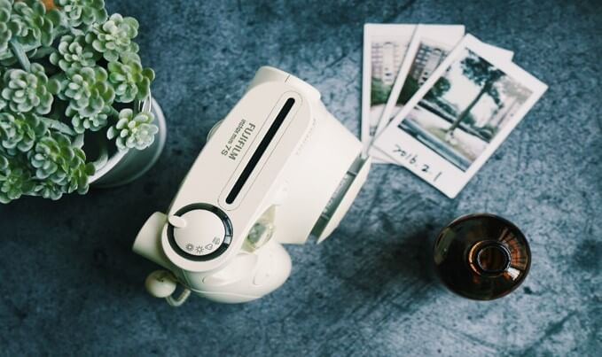
四、大小戴《禮記》所收情形
1、沈約言《禮記》中〈中庸〉、〈表
記〉、〈坊記〉、〈緇衣〉皆取《
子思子》
2、劉瓛以為公孫尼子作〈緇衣〉，沈
約則言〈樂記〉取《公孫尼子》
3、《曾子》十八篇，今存十篇於《大
戴禮記》

Slide 8
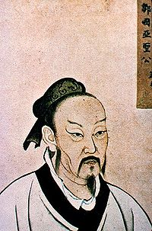
02
孟子、荀子傳經情形

Slide 9
一、孟子通五經，尤長《詩》、《書》以及《春秋》
二、樂正氏傳《春秋》，疑為孟子弟子樂正克
三、荀子傳經尤為重要
1、《毛詩》
2、《魯詩》
3、《韓詩外傳》
4、《左氏春秋》
5、《穀梁春秋》
6、二戴《禮記》中之《禮論》、《樂論》
7、《易》
四、漢初傳荀子學

Slide 10
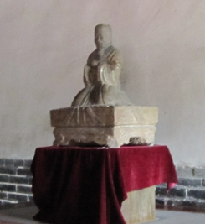
03
經學傳布情形

Slide 11

經學傳布情形
一、孔門弟子分於戰國
1、馯臂子弓傳《易》說法出於《荀子》
2、高行、孟仲言《詩》說法出於《孟子》
3、〈王制〉是孔孟之後賢者所作，說法出於
鄭玄
4、《周禮》是六國陰謀之書，說法出於何休
二、古今文經同出於孔門

Slide 12



三、孔門之後，經學不絕如縷
1、魏文侯撰《孝經傳》，能言大學明堂
2、莊周提及《詩》、《書》、《禮》、
《樂》
3、秦始皇議禮，取用《禮記．王制》
4、汲冢竹書模倣《春秋》
5、秦焚書，博士尚守其學
6、沈子、司馬子、北宮子、魯子、高子
傳《公羊春秋》
7、沈子、尸子傳《穀梁春秋》
标题数字等都可以通过点击和重新输入进行更改。

Slide 13
04
戰國變異之餘，已非孔子刪定之舊

Slide 14
戰國變異之餘，已非孔子刪定之舊
一、《墨子》引《
書》，與今本不
同
二、《呂氏春秋》乖
違《春秋》編年之
體
三、其他諸子所引，
可以作為經說異聞，
未可言之為經

Slide 15
05
秦漢之際的經學流傳

Slide 16

秦漢之際的經學流傳
一、承秦代博士舊官，漢代經學有傳
二、秦火之後，經籍再現
三、散佚之餘，經典必須綴合而成

Slide 17
06
再申經之義

Slide 18
一、孔子所定為經，弟子所釋為傳，展轉
相授為說
二、六藝乃孔子所定
三、〈繫辭〉出於弟子
四、〈喪服〉出於子夏
五、《論語》、《孝經》皆屬於傳
六、後人以傳擬經，於是產生混淆
WORK

Slide 19
感
謝
聆
聽

